Slide 1
ZAVEDENIE SČÍTANIA DO 10 – statický model
PEDAGOGICKÁ FAKULTA UK BRATISLAVA
Ústav pedagogických vied a štúdií,
Katedra predprimárnej a primárnej pedagogiky
Autor: Mgr. Natália Kasardová

Slide 2
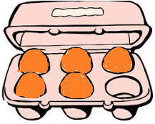
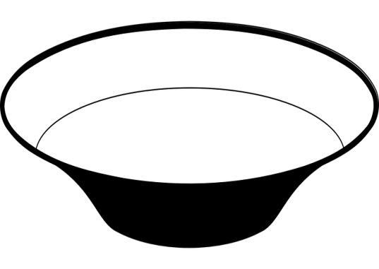
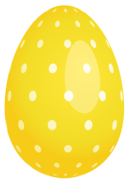
Na stole sú vajíčka. 5 vajíčok je v krabičke. 3 vajíčka sú na tanieri. Koľko vajíčok je spolu? Znázorni na číselnej osi.
5
+
3
=
8
Na stole je spolu osem vajíčok.

